Slide 1
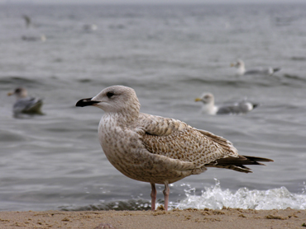
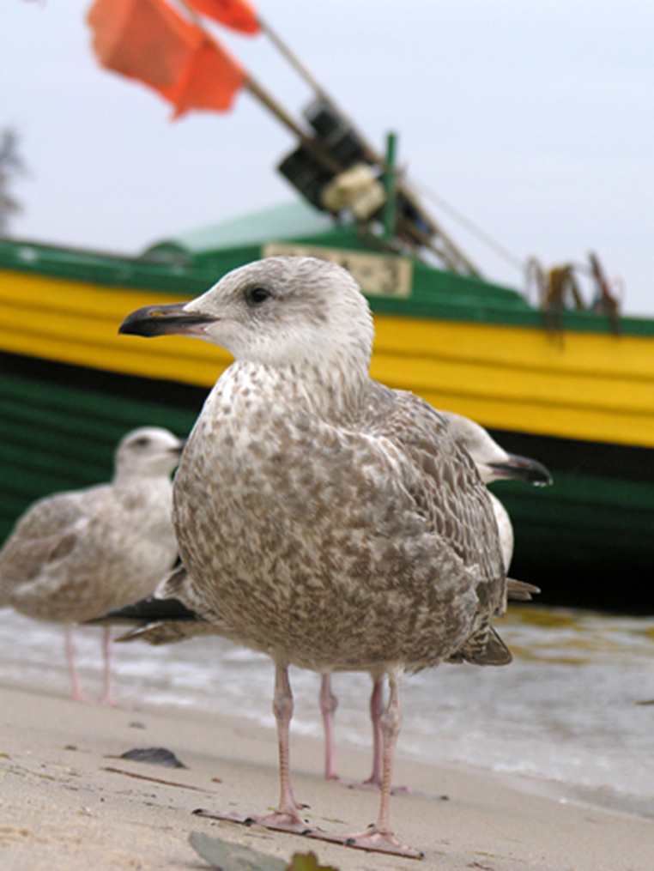
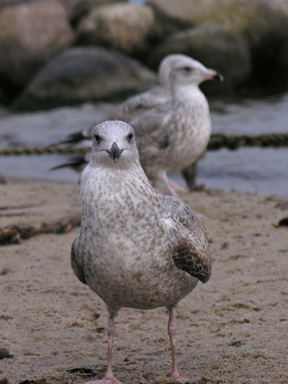
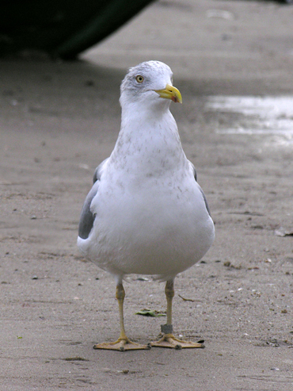
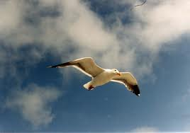

Mewy
Przygotowała: Karolina Ćwikła

Slide 2
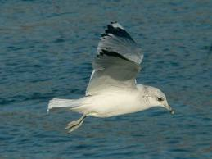
Mewa pospolita

Slide 3


Miejsce występowania
Mewa pospolita gnieździ się na północy Eurazji: od Wielkiej Brytanii, Irlandii i Francji, przez całą Europę
i Syberię. Występuje również w Ameryce Północnej. W Europie gatunek ten rozszerza swój zasięg: spotyka się go dzisiaj w głębi Polski, Niemiec, Austrii i Francji oraz Szwajcarii. Nie gnieździ się wyłącznie na wybrzeżach mórz, ale również nad jeziorami śródlądowymi na nizinach i w górach, na wielkich rzekach i na bagnach.

Slide 4

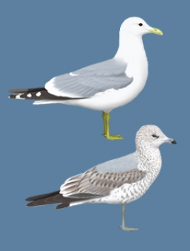
Wygląd zewnętrzny
czarniawy dziób z czarną plamą u nasady
czarne końce skrzydeł z białymi plamkami na lotkach
ubarwienie białe
z wyjątkiem popielatego płaszcza
Mewa pospolita jest dość dużym ptakiem. Osiąga długość ciała 40-56 cm, rozpiętość skrzydeł 110-120 cm i wagę 290-550 g.
Dorosła mewa
białe upierzenie, niebieskoszary
grzbiet i górna powierzchnia skrzydeł
Głowa i pierś ciemno plamkowane
brązowo-czarne
pióra, szeroki, czarny pas na końcu ogona
żółty dziób
nogi żółtooliwkowe
Młoda mewa
cieliste nogi

Slide 5

Pokarm
Pożywienie mewy pospolitej stanowią różne bezkręgowce, ryby, nasiona, a także odpadki organiczne wyrzucane przez ludzi. Pokarmu szukają w dzień nad zbiornikami wodnymi, na łąkach i niedawno zaoranych polach, wysypiskach śmieci, portach i w centrach miast. Choć uważa się, że je głównie ryby, to robi to sporadycznie i głównie osobniki słabe, zdechłe lub chore, bo nie jest na tyle zwinna i szybka by polować na ryby. Nie nurkuje, bo jest za lekka by zanurzyć się w wodzie. Głowę może zanurzyć niewiele dalej niż na długość szyi.

Slide 6

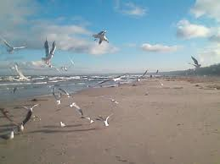
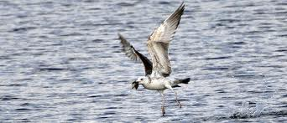

Slide 7

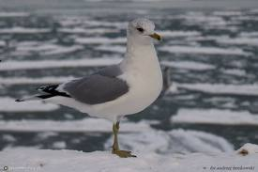
Rozmnażanie się mewy pospolitej
Na lęgowiska mewy pospolite przylatują w kwietniu parami. Zbierają się wówczas na miejscach wzniesionych i rozpoczynają toki. Uciekają ze stada z wyciągniętymi nad zie­mią szyjami, udają, że dziobią coś na ziemi, budują na niby gniazdo, wyg­niatając dołek piersią. Wszystko to kończy się chóralnym wrzaskiem całego zespołu. Dalej toki odbywają się parami. Samiec i samica ramię w ramię zbierają małe kamyki i trawki, rzucają je za siebie. Samica z mniej lub bardziej symboliczną pomocą samca, buduje gniazdo z wrzosów, traw i roślin wodnych. Składa ona 3 jaja, które wysiaduje na zmianę z samcem przez 24-27 dni. Po około 8 tygodniach młode mogą już latać. Mewy Pospolite wyprowadzają 1 lęg w roku.
toki- zachowanie lęgowe ptaków służące tworzeniu par dla celów rozrodczych

Slide 8


Wygląd gniazda
Mewa pospolita gniazda zakłada w pewnym oddaleniu od wody, w niewielkim dołku wysłanym trawą lub wrzosem. Czasami gniazda znajdują się na dachach domów. Mewy pospolite gnieżdżą się samotnie lub tworzą duże kolonie. Budowę gniazda poprzedza charakterystyczny ceremoniał zalotów, w którym uczestniczy wiele ptaków. Stoją one parami. Ptaki podnoszą patyki lub źdźbła trawy, wyrzucają za siebie, potem wygrzebują symboliczne zagłębienia gniazdowe i udają podawanie sobie pokarmu.

Slide 9

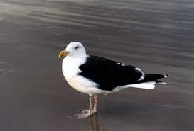
Mewa siodłata

Slide 10
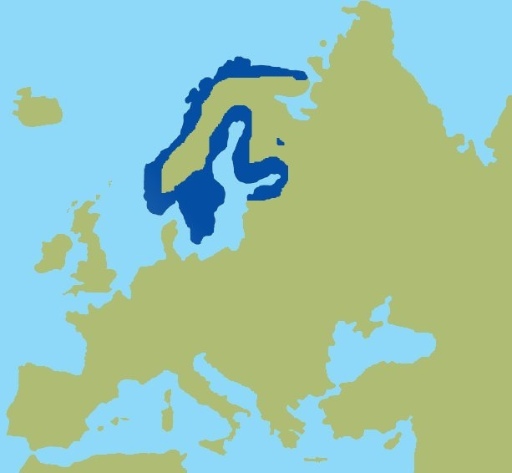
Miejsce występowania
Występuje w północnej Europie i w północno-wschodniej Ameryce Północnej. Zamieszkuje wybrzeża morskie i wody śródlądowe.

Slide 11
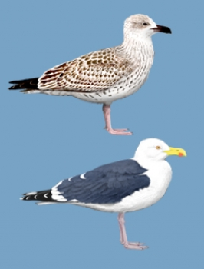
Wygląd zewnętrzny
upierzenie białe, gęsto upstrzony brązowymi cętkami
wierzch ciała
żółty
dziób
Ubarwienie ptaków dorosłych młodzież osiąga
w czwartym roku życia.
Młoda mewa
Ptaki dorosłe osiągają długość ciała ok. 70-80 cm, rozpiętość skrzydeł ok. 170 cm
i ciężar 1,3-2,25 kg.
upierzenie białe
z czarnym grzbietem
i wierzchem skrzydeł
szeroka, ciemna pręga na ogonie
białe plamki na końcach skrzydeł
ciemnoszary
dziób
Dorosła mewa
czerwona plamka na żuchwie
różowe nogi

Slide 12
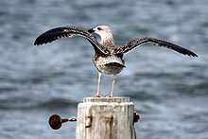
Pokarm
Mewa siodłata żywi się głównie rybami, skorupiakami, a także pisklętami innych ptaków oraz odpadkami organicznymi. Od lipca do kwietnia lata nad morskimi wybrzeżami lub pełnym morzem szukając pożywienia. Jej wielkość i żarłoczność działa źle na kolonie innych gatunków mew, w których to mewy siodłate kradną jaja i pisklęta. Mogą nawet polować na dorosłe ptaki, które gnieżdżą się w norach i szczelinach.

Slide 13
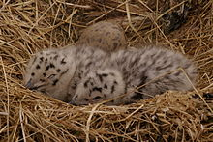
Rozmnażanie się mewy siodłatej
Okres lęgowy trwa od połowy kwietnia do czerwca. W ciągu roku wyprowadza jeden lęg, składając w kwietniu-czerwcu 1-3 oliwkowych jaj pokrytych ciemnymi plamkami. Jaja wysiadywane są około 27 dni przez obydwoje rodziców. Oboje też karmią młode przez około 50-56 dni i to z dużym poświęceniem. Potrafią zdobywać dla nich pokarm z terenów oddalonych od gniazda o 20-35 km. Pisklęta uzyskują zdolność do lotu w wieku około 8 tygodni. Pierwsze lęgi mewa siodłata wyprowadza w wieku 4 - 5 lat.

Slide 14
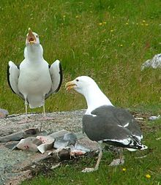
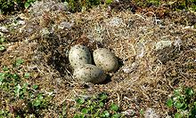
Gniazdo mewy siodłatej
z jajami
Postawa godowa
Młoda mewa

Slide 15

Wygląd gniazda
Mewa siodłata gnieździ się pojedynczo lub w koloniach. Często też przyłącza się do kolonii innych gatunków mew. Gniazda zakłada na obrywach skalnych, lub rzadziej na piasku i w trawie, zawsze w pobliżu wody. Brzegi gniazda obłożone są kamykami lub resztkami morskich skorupiaków. Gniazdo budowane jest przez obojga partnerów. Używane do tego są gałęzie, trawy, glony umieszczone w płytkim dołku.

Slide 16

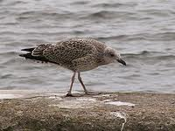
Mewa srebrzysta

Slide 17
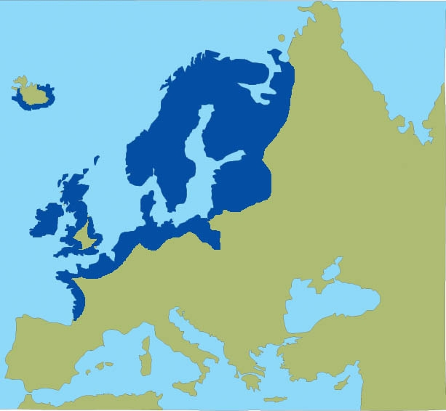
Miejsce występowania
Mewa srebrzysta występuje na wybrzeżach Europy i Azji i północnej części Ameryki Północnej. Zasiedla wybrzeża morskie, brzegi dużych jezior oraz wyspy u ujścia dużych rzek.

Slide 18
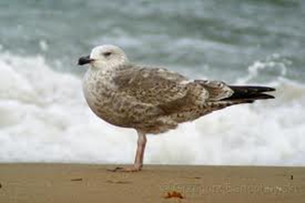
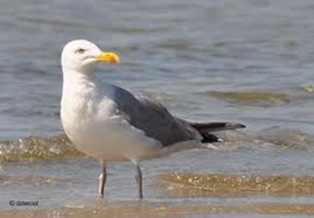
Wygląd zewnętrzny
Z wiekiem upierzenie staje się coraz bardziej srebrzyste na grzbiecie i skrzydłach, a brązowe upierzenie stopniowo zanika. Ostateczne ubarwienie młodzież osiąga
w czwartym roku życia.
brązowe upierzenie
Mewa srebrzysta osiąga ok. 65 cm długości ciała, ok. 150 cm rozpiętości skrzydeł
i wagę 720-1500 g.
brązowy
dziób
szeroki ciemny pas na końcu ogona
Młoda mewa
nogi cieliste
czarnobiałe końcówki skrzydeł
żółty dziób
z czerwoną plamką
niebieskoszary
grzbiet i wierzch skrzydeł
cielisto-różowe nogi
Dorosła mewa

Slide 19
Pokarm
Mewa srebrzysta odżywia się różnymi odpadkami wyrzucanymi przez ludzi, padliną, jajami i pisklętami innych ptaków morskich, drobnymi zwierzętami morskimi i lądowymi oraz pokarmem roślinnym. Szybując w locie patrolowym wypatrują wyrzuconych na brzegach skorupiaków, jeżowców i padliny. W mule i błocie znajdują małże, które zjadają razem ze skorupkami, lub zrzucają je z wysoka by się roztrzaskały o twarde podłoże. Potrafią rzucać się z wysokości 5 metrów w wodę i nurkować na kilkadziesiąt centymetrów. Mewa srebrzysta płynąc chwyta zdobycz z powierzchni wody lub zanurza głowę. Może też łapać owady w locie.

Slide 20
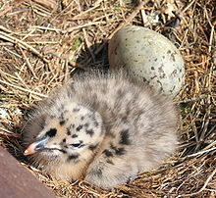
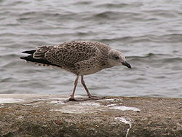
Rozmnażanie się mewy srebrzystej
Mewy srebrzyste przylatują na lęgowiska w marcu lub kwietniu. Zaraz po odbyciu toków zabierają się za budowę gniazd. W ciągu roku wyprowadza jeden lęg, składając w kwietniu-czerwcu 1-3 oliwkowozielonych jaj w ciemne plamki. Jaja wysiadywane są przez okres 23-29 dni przez obydwoje rodziców. Młode opuszczają gniazdo po 2-3 dniach po wykluciu. Pokarm przynoszą rodzice. Pisklęta umieją latać
w wieku 7 tygodni. Pierwszy lęg wyprowadzają w wieku 3-7 lat.

Slide 21


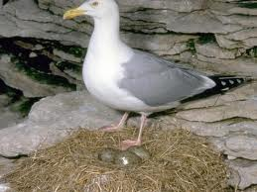
Wygląd gniazda
Mewy srebrzyste gniazda lokują na płaskich wybrzeżach wśród kęp traw, na nadbrzeżnych skałach oraz wśród trzcin nad jeziorami. Obserwuje się jednak lęgi również na dachach domów. Gniazda wysłane są materiałem roślinnymi, a czasem zbudowane na gruncie mają formę kopca.

Slide 22

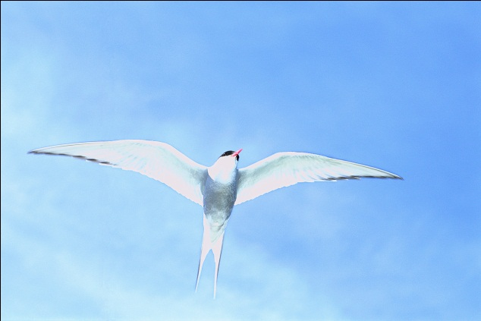

Dziękuję za uwagę
Karolina Ćwikła 6a

